Slide 1
Разнообразие художественных материалов в изобразительном искусстве
Урок ИЗО
в 5 классе начальной школы.
Учитель: Яровая М.Ю.

Slide 2
Цель: закрепить знания о художественных материалах. Познакомить учащихся с новым видом графического материала и его особенностями.
Задачи художественного развития учащихся:
- развитие эмоциональной отзывчивости на явления окружающего мира, способности удивляться и радоваться его красоте;
- формирование особых навыков работы красками для ЭБРУ;
- развитие способности к творческому самовыражению.

Slide 3
Предметные УУД: активно овладевать необходимыми приемами работы с красками, кистью, умениями применять цвет для достижения своего замысла; «рисовать», ориентируясь на всю плоскость «листа»; изображать различные формы, используя выразительные свойства нового художественного материала.
Регулятивные УУД: оценивать результат своего труда.
Познавательные УУД: понимать значение и роль изобразительного искусства в жизни каждого человека и общества.
Личностные УУД: стремиться к повышению культуры речевого общения, овладению приемами творческого самовыражения с осознанием общественной полезности своего труда и своей жизни в целом; стараться применить по назначению приобретенные художественные способности.
Коммуникативные УУД: уметь обмениваться мнениями, слушать партнера по коммуникации - другого ученика и учителя; обсуждать индивидуальные результаты художественно-творческой деятельности.

Slide 4
краска
У Кирилла красная краска.
рисовать
Мы будем рисовать.

Slide 5
искусство
Изобразительное искусство.

Slide 6
Что такое художественные материалы?
Материалы, которые мы используем на уроках изобразительного искусства.

Slide 7
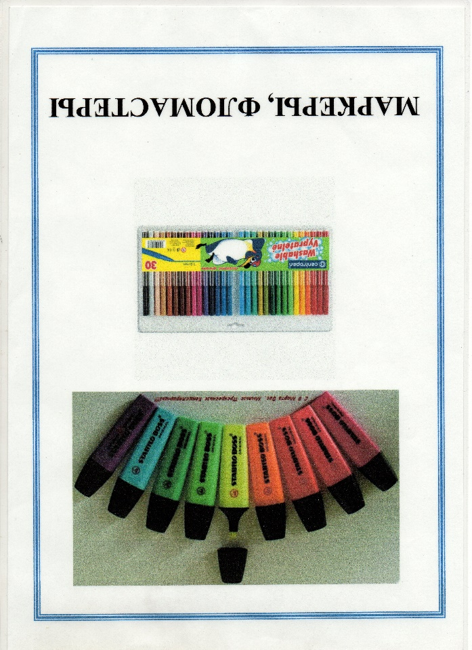
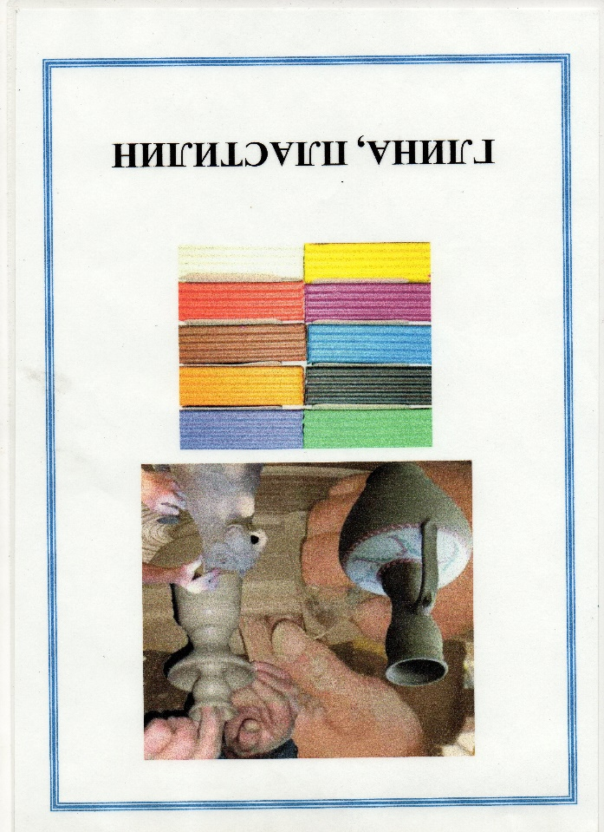
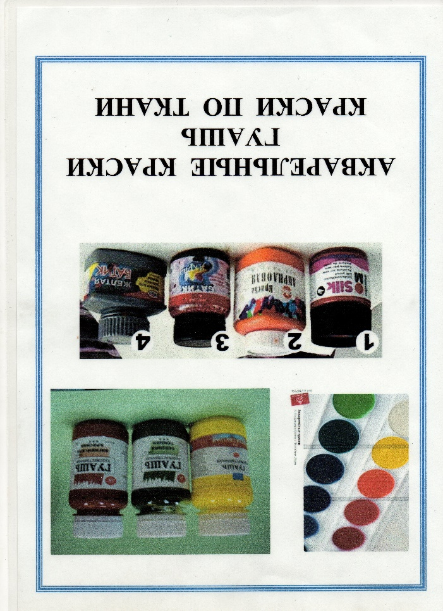
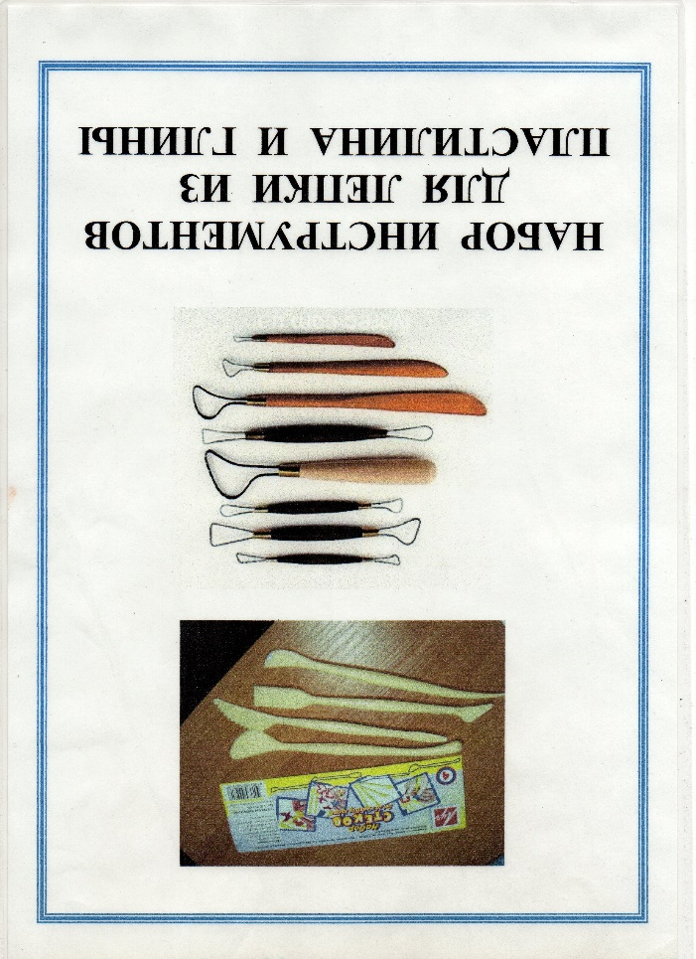
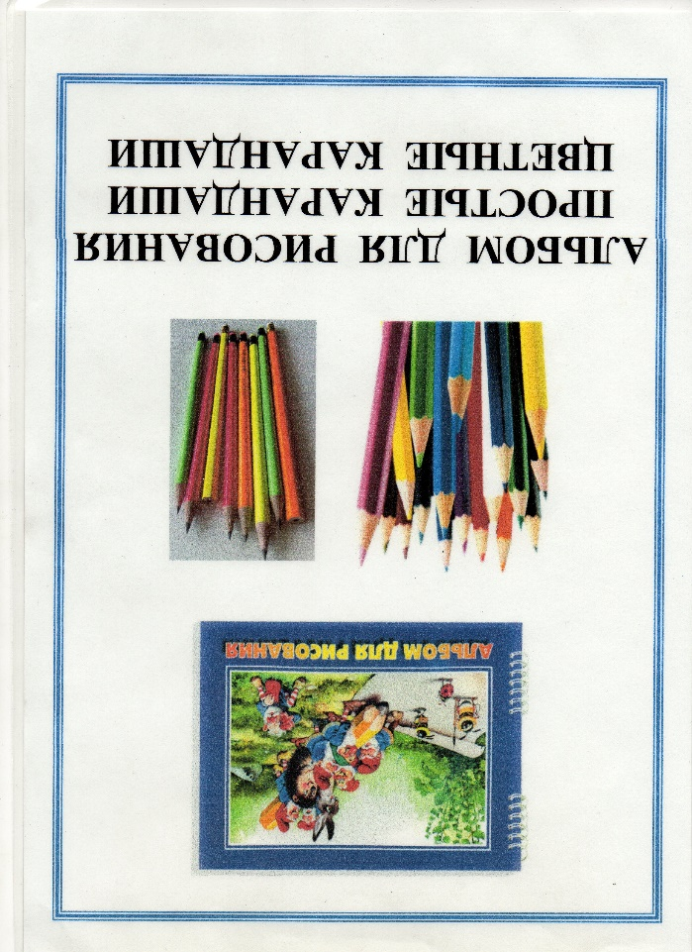
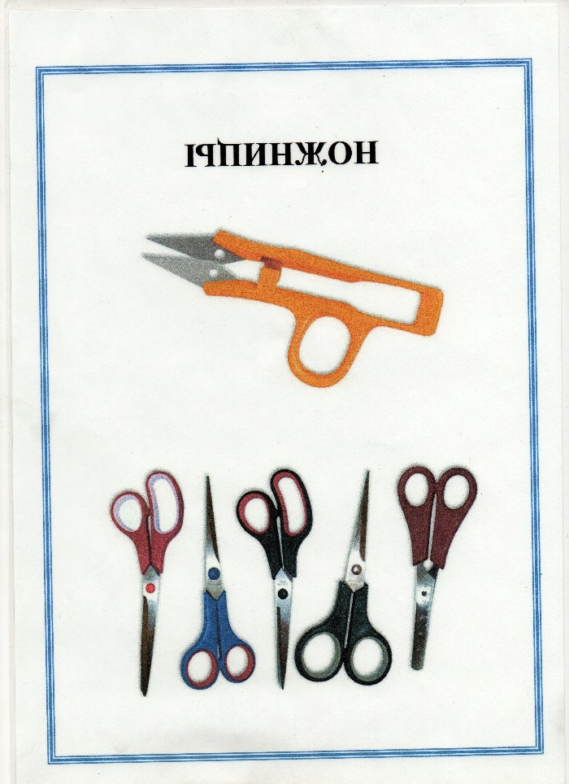
Какие материалы вы знаете?

Slide 8
Что мы с вами делали на уроках с использованием художественных материалов?
Рисовали,
делали аппликацию,
лепили…

Slide 9
Найди соответствие

Slide 10
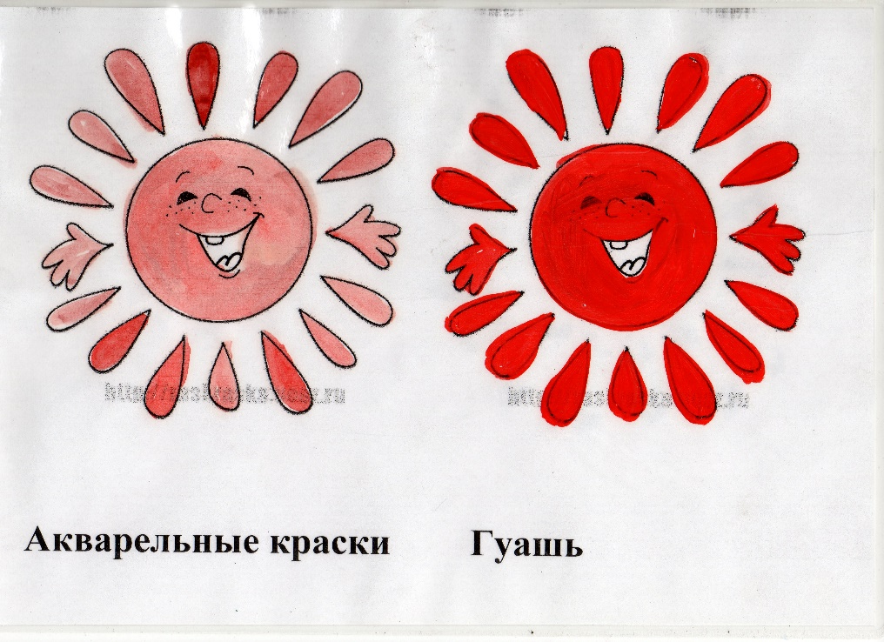
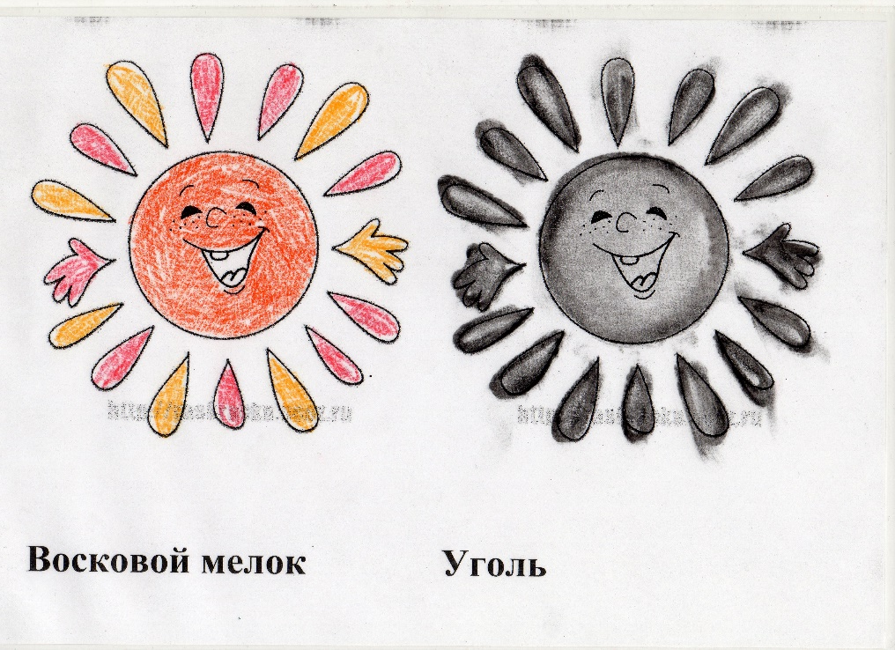
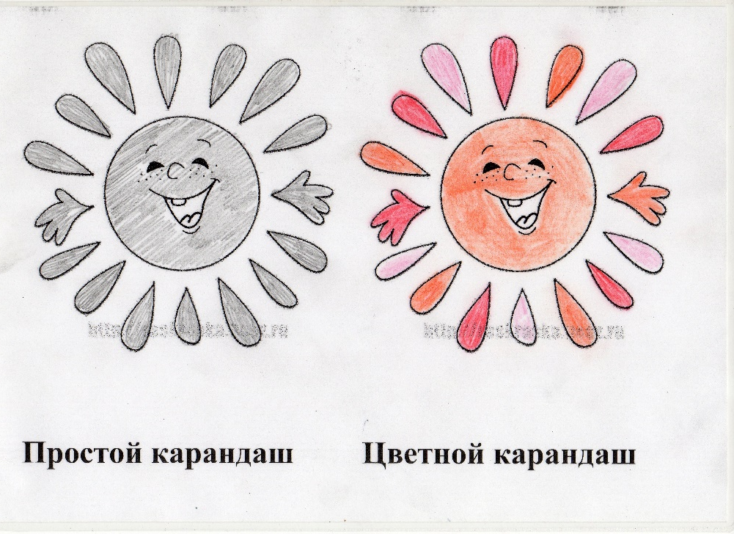
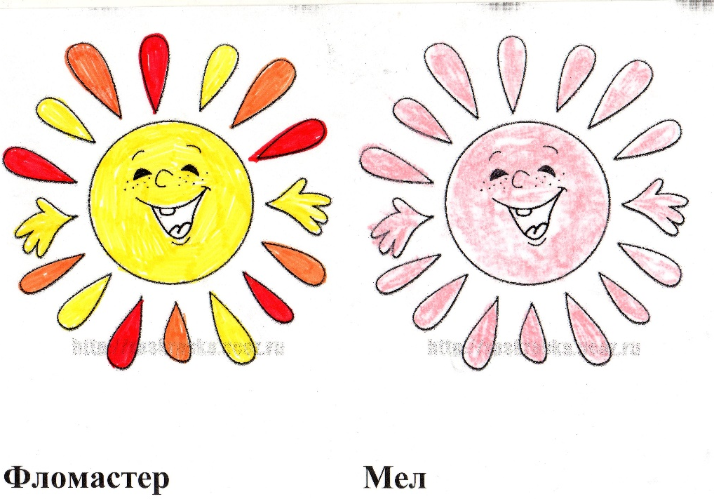

Slide 12
ЭБРУ
В персидском языке есть слова “об” (вода) и “ру” (на),
в турецком языке "обру« переводится как "эбру", значит "на воде".
В мире это искусство называют Турецким мраморированием. Однако, мраморные разводы - это лишь малая часть глубокого и изящного искусства.

Slide 13
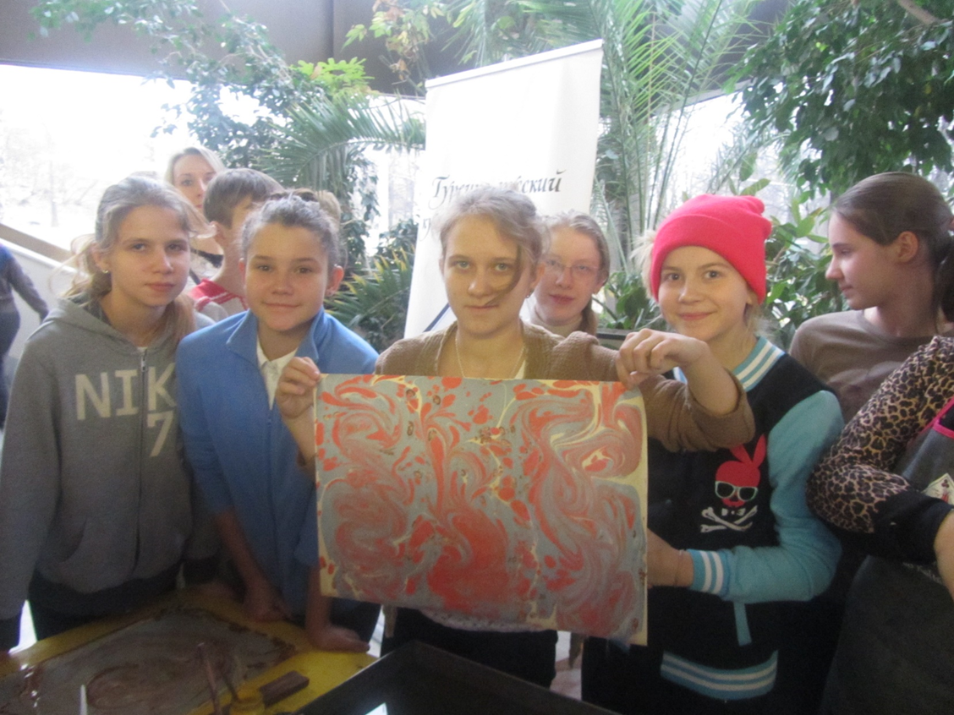
https://www.youtube.com/watch?v=4OTgTk-HhAE
ЭБРУ

Slide 14
Практическая работа

Slide 15
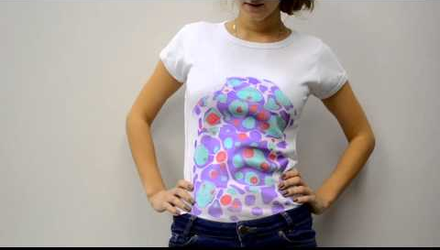
https://www.youtube.com/watch?time_continue=75&v=wbVmCNSqWY4
ЭБРУ

Slide 16
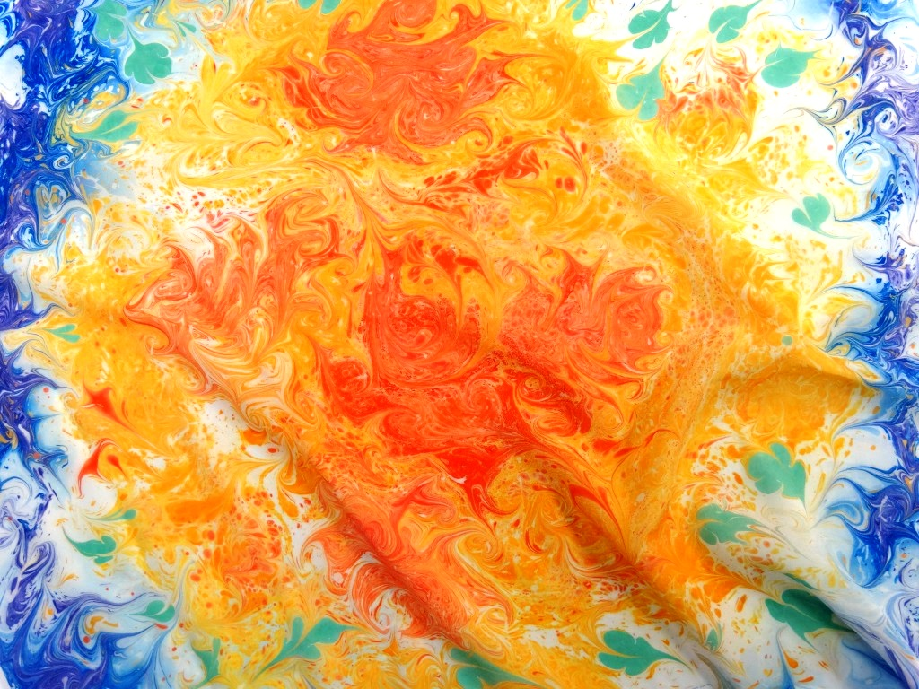

Slide 17
Что такое художественные материалы?
Какие материалы вы знаете?
Что мы с вами делали на уроках с использованием художественных материалов?
Какой новый материал вы сегодня узнали?

Slide 18
Мне урок понравился!
Мне было НЕ интересно!
Я ничего не понял!

Slide 19
Спасибо за
внимание!!!

